Slide 1
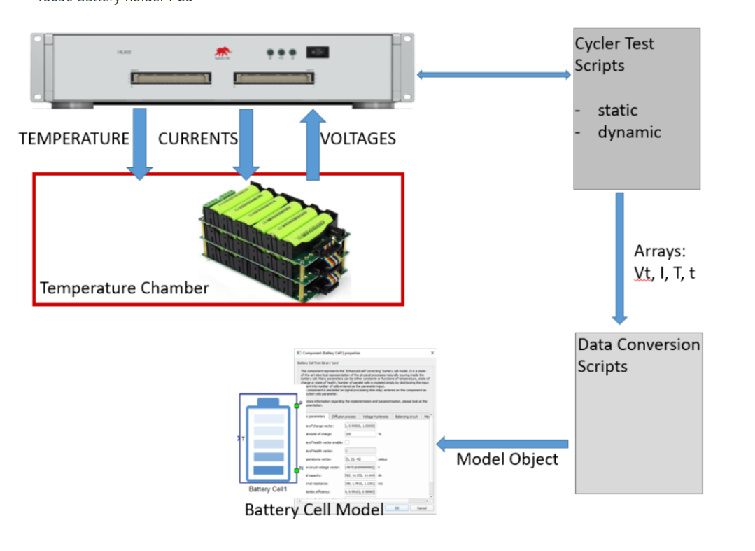
Battery Cell parameter parsing
Prezentacija napravljena 11.12.2022.
Projekat zapocet 10.2021.

Slide 2
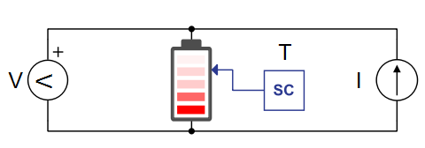
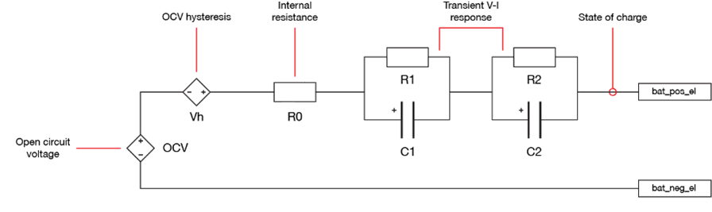
Ideja se zasniva na tome da se estimira model baterije na osnovu merenja ulaza I izlaza u fizickoj bateriji.
Ovaj projekat je baziran na jednacinama prezentovanim u kursevima Boulder Colorado univerziteta (ovde)

Slide 3
1. Sve skripte iz kursa je trebalo prilagoditi python okruzenju i postici isto ponasanje za Colorado Boulder podatke
2. Napraviti Tajfun Hil model koji moze da generise novu bazu podataka
Mora da se napravi simulacija koja radi sa virtualnim modelom i veoma brzo (originalno testovi traju po par dana)
Iterativno doci do podataka u format koji je prikladan za dalje operacije
3. Napraviti skripte koje obradjuju podatke i generisu parametre (static i dynamic)
4. Prikazati i Uporediti rezultate iterativno dok se ne dobiju objektivno najbolji rezultate
5. Prebaciti schematic model iz VHIL-a u PHIL
6. Pripremiti hardware setup (baterije, interface ploca, temperaturna komora)
7. Iterativno popravljati skripte usled razlike izmedju virtualnih rezultata i stvarno dobijenih rezultata

Slide 4
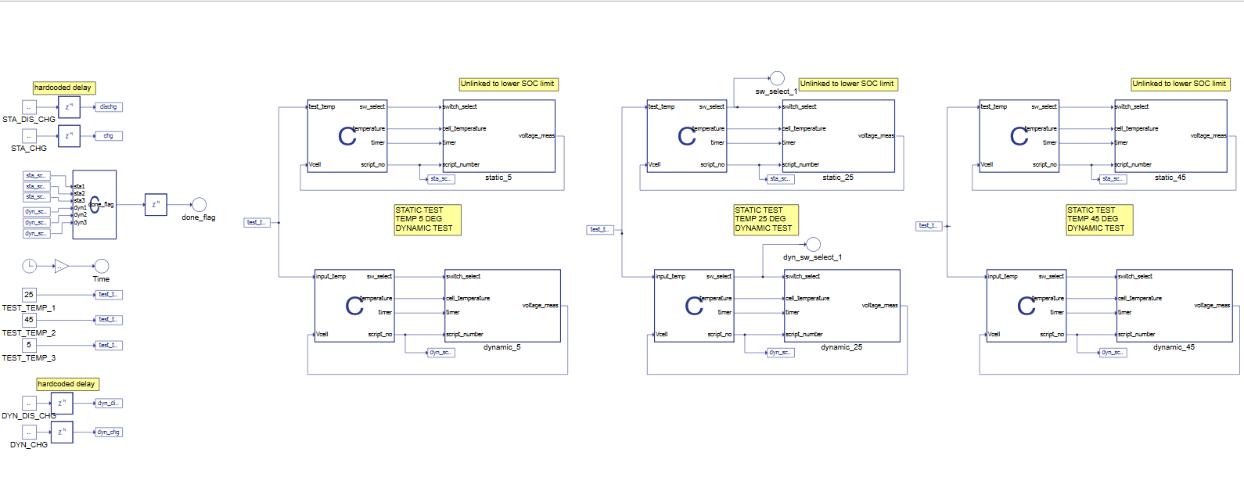
Model:

Slide 5
Rezultati za default parametre za sve algoritme
Rezultati za jos 2 seta parametara

Slide 6
Sta sam ja naucio
Git
Data Science i python
Baterije
Otkrivanje bugova u Tajfunu
Sta raditi sa ovim projektom?

